Slide 1
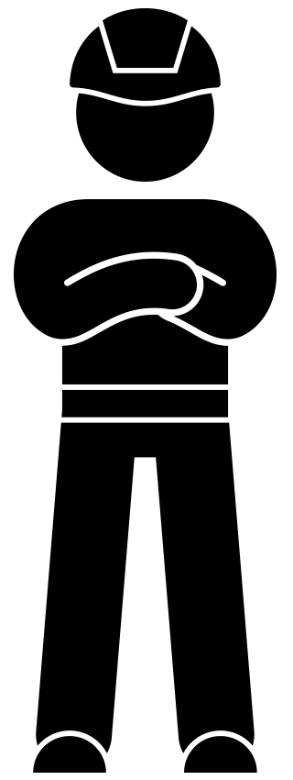
Araç Kiti Yüksekte çalışmak Şubat 2022

Slide 2
Geçmiş
İnşaat sektöründe çok sayıda yüksekten düşme kazaları yaşanmaktadır. Bu kazalar genellikle ciddi yaralanmalar veya daha kötüleriyle sonuçlanmaktadır. Ne yazık ki, 2021de bu durum VolkerWessels’da omurilik lezyonu ve ölümcül bir kaza gibi olaylara sebep olmuştur.
Yüksekten düşmek, VolkerWesesels’da tehlikeli durum raporlarında (MOHS raporları) ikinci sırada gelir (%16). Hastalık izninin en az %10’u yüksekten düşme olaylarından kaynaklanmaktadır. Yüksekte çalışmaya hem hazırlık hem uygulama aşamalarında özen gösterilmesi önemlidir.
Bu araç kiti ile sizlere yüksekte çalışma konusu ile ilgili “yapılması ve yapılmaması gerekenler”i hatırlatmak istiyoruz.

Slide 3
Konular
Animasyon
Diyalog halinde

Slide 4
Yüksekte çalışmak
Notes:
https://youtu.be/QbI2VhoY7cc

Slide 5
Diyalog halinde
Şimdiye kadar hiç yüksekte çalışma ile ilgili bir kaza tecrübe ettiniz mi? Ne oldu?
Yüksekte çalışırken hiç güvenliksiz hissediyor musunuz? Bunun sebebi nedir?
İş yerinizde yüksekte (güvenli) çalışmak ile ilgili ne gidi değişiklikler görmek istersiniz?
Notes:
https://youtu.be/y0UD-hAbVok

Slide 6
İlginiz için teşekkür ederim!
veiligheid@volkerwessels.com

